Slide 1
CHÀO MỪNG
THẦY CÔ VÀ EM ĐẾN VỚI
GIỜ HỌC HÔM NAY

Slide 2
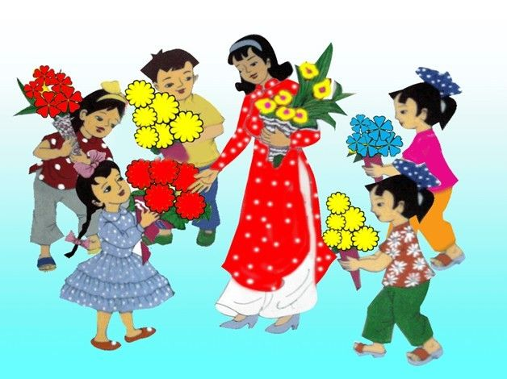
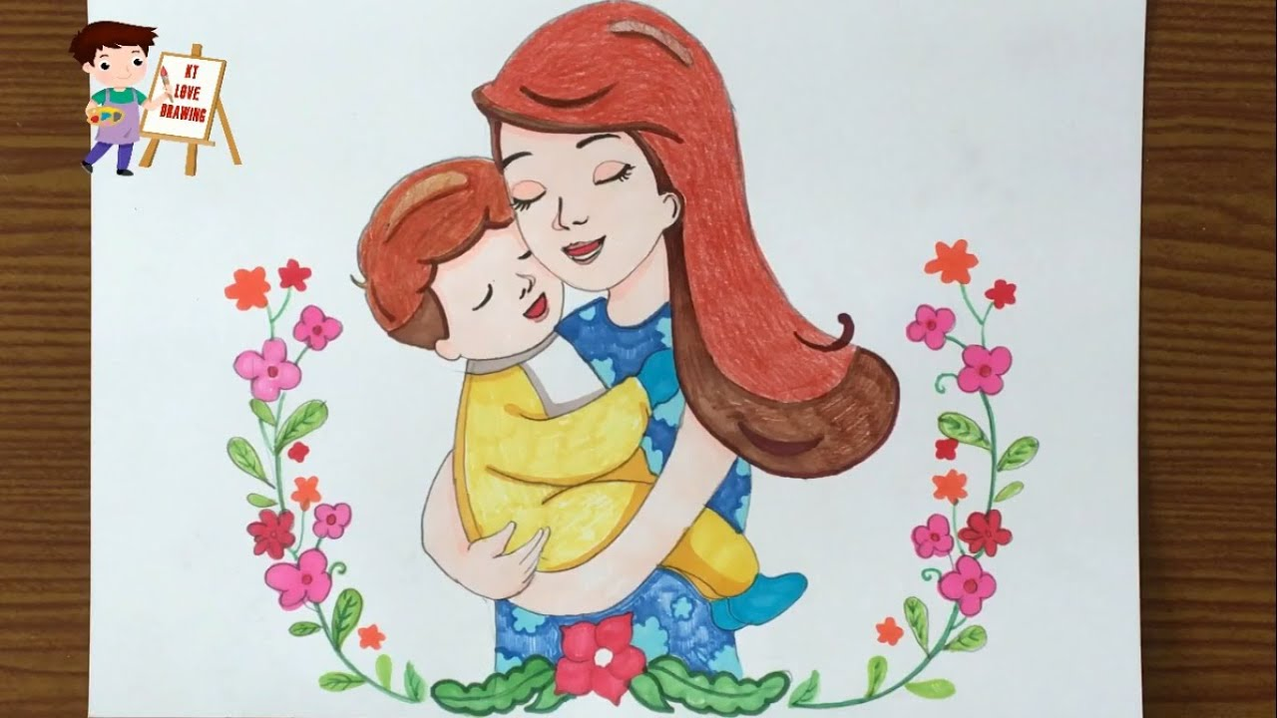
KHỞI ĐỘNG
Cả lớp cùng hát bài
“Bông hoa mừng cô”
và vỗ tay theo nhịp của bài hát

Slide 4
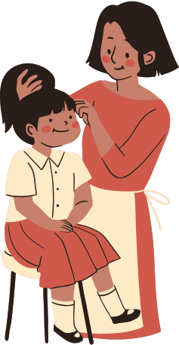
CHỦ ĐỀ 6: MẸ TRONG TRÁI TIM EM
TIẾT 23:
HỌC HÁT BÀI: Chỉ có một trên đời
THƯỜNG THỨC ÂM NHẠC: Giới thiệu nhạc sĩ Johannes Brahms và tác phẩm Lullaby

Slide 5
1. Hát mẫu
I. Học hát bài “Chỉ có một trên đời”
Các em hãy nghe bài hát “Chỉ có một trên đời” và cảm nhận giai điệu của bài hát

Slide 6
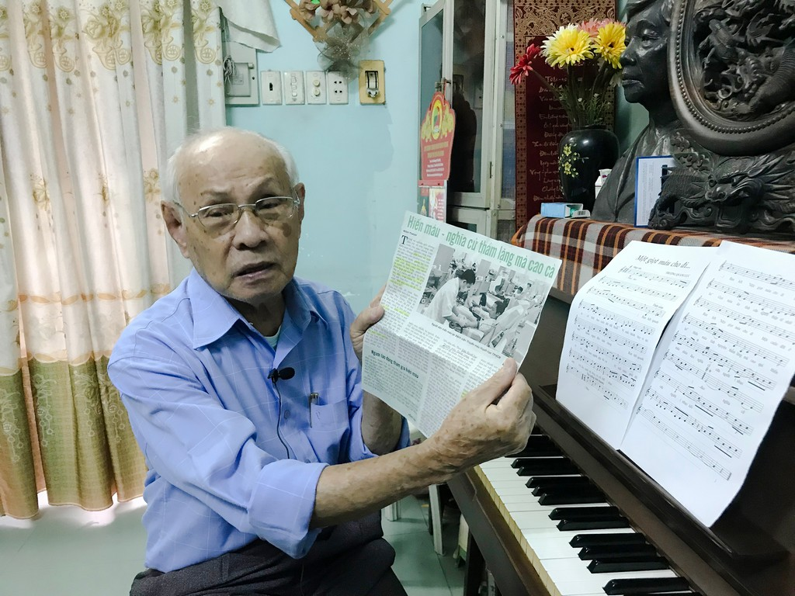
2. Giới thiệu tác giả:
Dựa vào kiến thức đã tìm hiểu, các em trình bày hiểu biết về nhạc sĩ Trương Quang Lục
Năm sinh
Quê quán
Các ca khúc nổi tiếng

Slide 7
- Ông sinh ngày 25/2/1933 tại Quảng Ngãi. Sống, làm việc tại Thành phố Hồ Chí Minh.
- Ông là tác giả của nhiều ca khúc nổi tiếng: Vàm Cỏ Đông, Hoa sen Tháp Mười...
- Riêng âm nhạc cho thiếu nhi, ông sáng tác nhiều bài hát được phổ biến rộng rãi: Trái đất này là của chúng mình,Tuổi hồng, Chỉ có một trên đời...

Slide 8
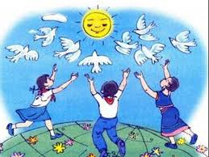
Mời thầy cô và các em cùng nghe một số bài hát của nhạc sĩ
Trương Quang Lục

Slide 9
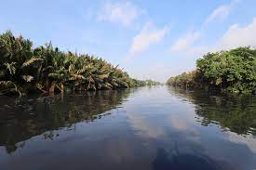

Slide 10
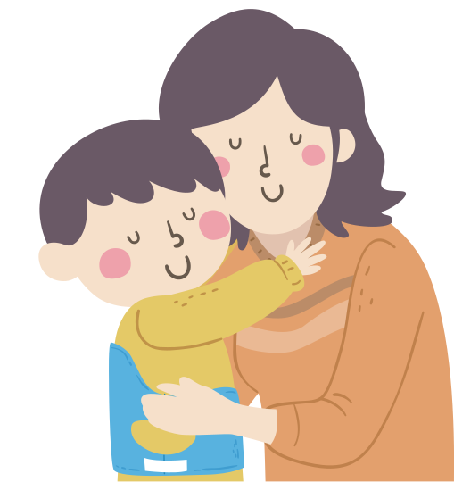
3. Tìm hiểu bài hát
Các em đọc SGK trang 46 và trả lời các câu hỏi sau
* “Mẹ” trong bài hát được ví như hình ảnh nào?
* Nêu những hình ảnh xuất hiện trong bài?
* Bài hát được chia làm mấy đoạn?
* Nêu nội dung bài hát?

Slide 11
- Mẹ trong bài hát được ví như mặt trời.
- Những hình ảnh xuất hiện trong bài: ánh sao, đồng xanh, cây lúa, chim rừng, lá hoa, mặt trời, mẹ.
Bài hát được chia làm 2 đoạn:
+ Đoạn 1: Từ đầu…….a à à á a.
+ Đoạn 2: Riêng mặt trời….đến hết.

Slide 12
Nội dung bài hát:
Với giai điệu du dương, sâu lắng, tha thiết. Bài hát nói về tình cảm mẹ con ấm áp, gần gũi. Cuộc sống có rất nhiều điều tốt đẹp, nhưng không gì sánh được bằng mẹ vì Mẹ chỉ có một trên đời.

Slide 13
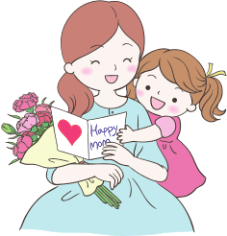
a. Học hát đoạn 1
4. Học hát bài hát “Chỉ có một trên đời”
Trên trời cao có muôn ngàn ánh sao. Trên đồng xanh có muôn ngàn cây lúa. Con chim rừng có muôn ngàn tiếng ca. Cây trong vườn có muôn ngàn lá hoa. A á à a à a á a.

Slide 14
b. Học hát đoạn 2
Riêng mặt trời chỉ có một mà thôi. Và mẹ em chỉ có một trên đời.
Riêng mặt trời chỉ có một mà thôi. Và mẹ em chỉ có một trên đời.

Slide 15
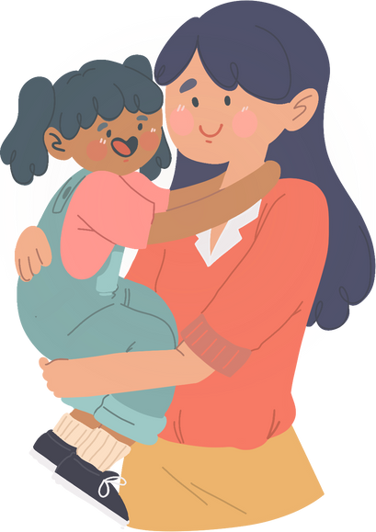
c. Hát cả bài
Lĩnh xướng 1: Trên trời cao... cây lúa
Lĩnh xướng 2: Con chim rừng... ngàn lá hoa
Hòa giọng: A á à.. có một trên đời

Slide 16
Lĩnh xướng 1: Trên trời cao có muôn ngàn ánh sao. Trên đồng xanh có muôn ngàn cây lúa.
Lĩnh xướng 2: Con chim rừng có muôn ngàn tiếng ca. Cây trong vương có muôn ngàn lá hoa.
Cả lớp hòa giọng: A á à a á a á a. (Riêng mặt trời chỉ có một mà thôi. Và mẹ em chỉ có một trên đời.)2

Slide 17
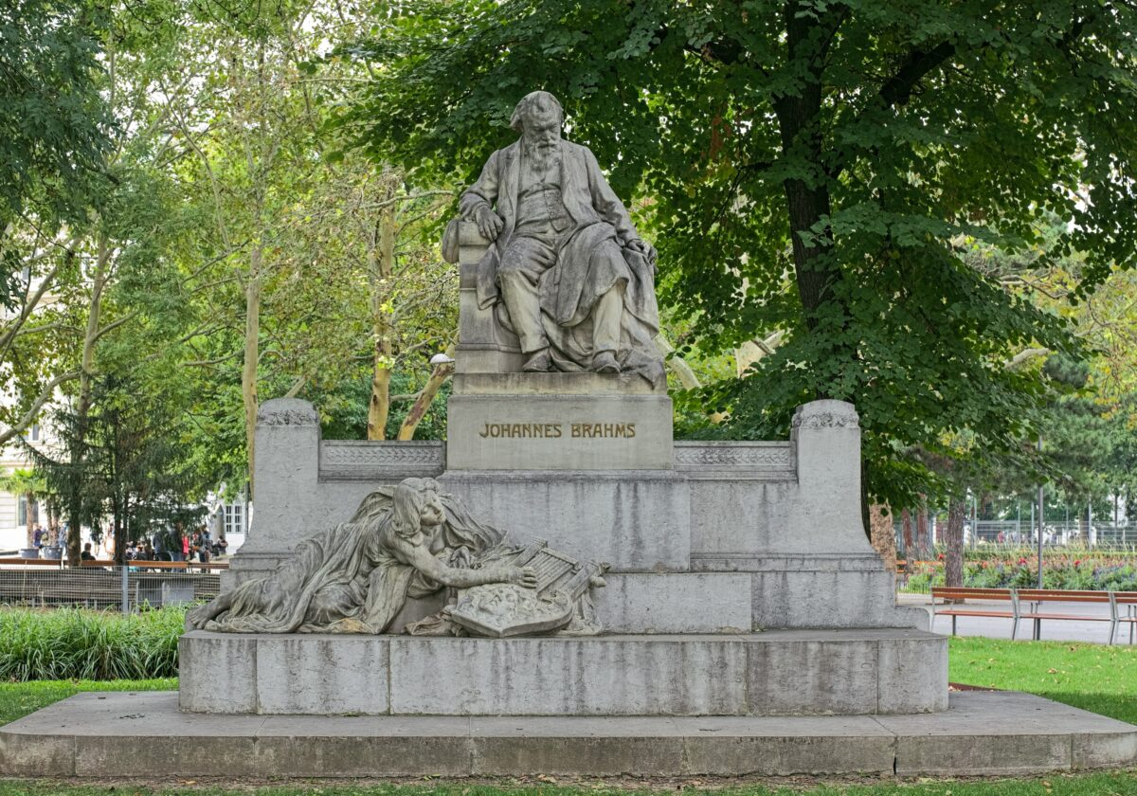
Một sli để chuyển nội dung

Slide 18
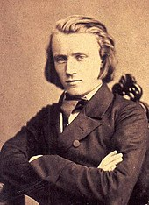
1. Tìm hiểu về nhạc sĩ Johannes Brahms
II. Nhạc sĩ Johannes Brahms và tác phẩm Lullaby
Các em đọc SGK trang 48 và tìm hiểu về nhạc sĩ J.Brahms:
Năm sinh – Năm mất?
Nhạc sĩ là người nước nào?
Sự nghiệp âm nhạc?
Đặc trưng trong tác phẩm?
Các ca khúc nổi tiếng?

Slide 19
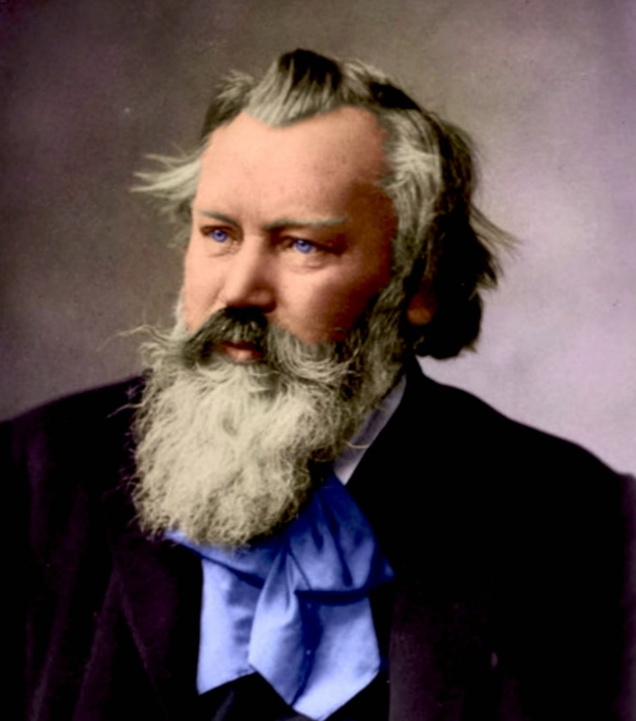
- 1833 – 1897. Là nhà soạn nhạc, nghệ sĩ dương cầm, chỉ huy dàn nhạc người Đức.
- Các sáng tác của ông đậm chất âm nhạc truyền thống Đức, giàu chất trữ tình.
- Tác phẩm nổi tiếng: vũ khúc Hungary số 5, điệu Valse số 15…
- Ông là một trong những nhà soạn nhạc danh tiếng nhất trong lịch sử âm nhạc thế giới nửa cuối thế kỷ XIX.

Slide 20
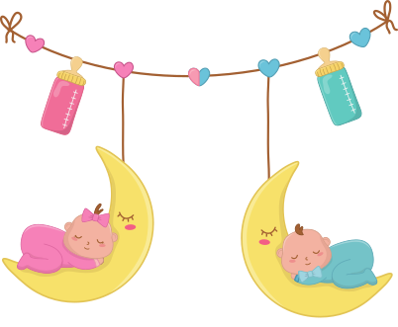
2. Nghe và cảm nhận tác phẩm Lullaby
Bài hát ru được biết đến rộng rãi khiến nhiều người lầm tưởng là 1 bài dân ca.
Đây là bài số 4 trong tập nhạc nhỏ gồm 5 ca khúc nghệ thuật được xuất bản năm 1868 với tên gọi Brahms’s Lullaby.
Giai điệu nhẹ nhàng, trong trẻo, sâu lắng, thiết tha như tình cảm dạt dào của người mẹ dành cho con của mình.

Slide 21
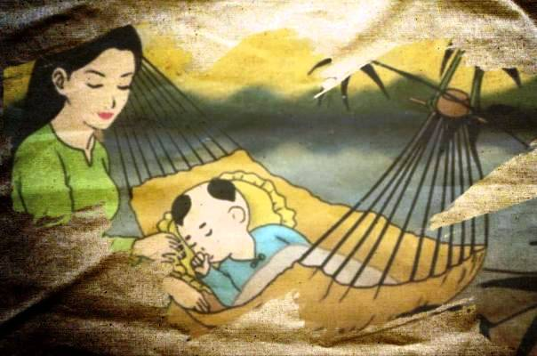
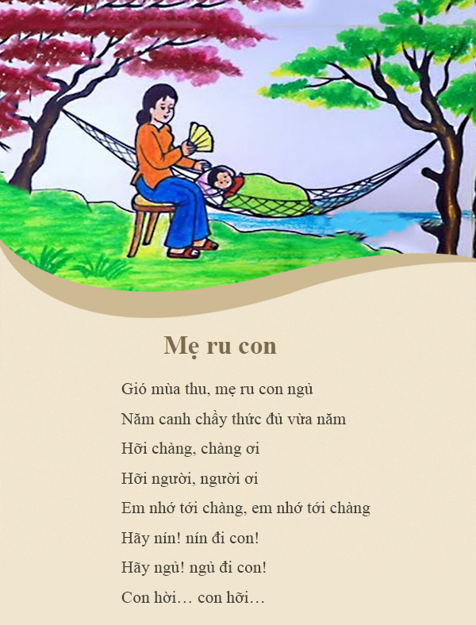
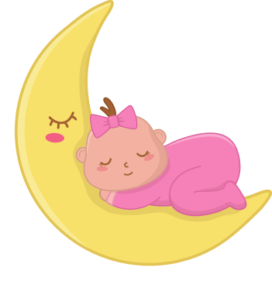

Slide 22
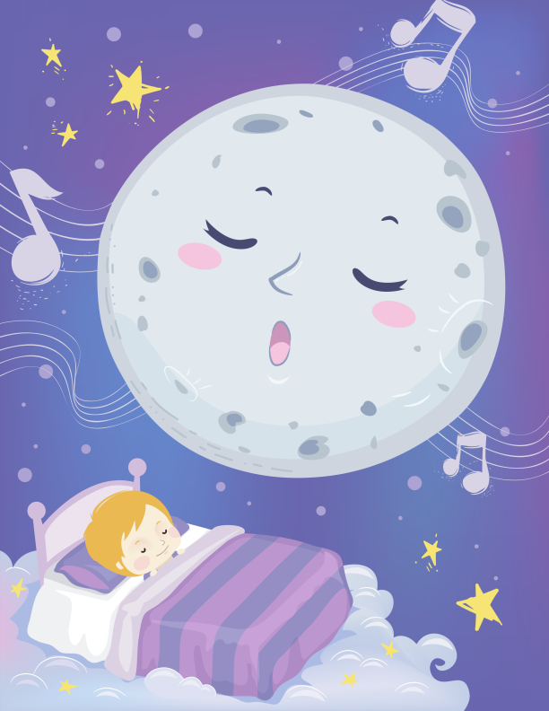
Nêu cảm nhận của mình sau khi nghe xong tác phẩm
Bài hát ru ( Lullaby)

Slide 23
Ý nghĩa giáo dục qua chủ đề
Tình cảm mẹ dành cho......

Slide 24
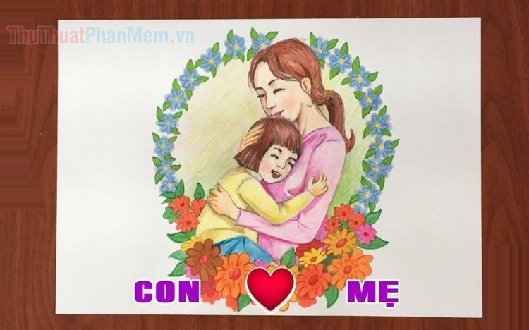
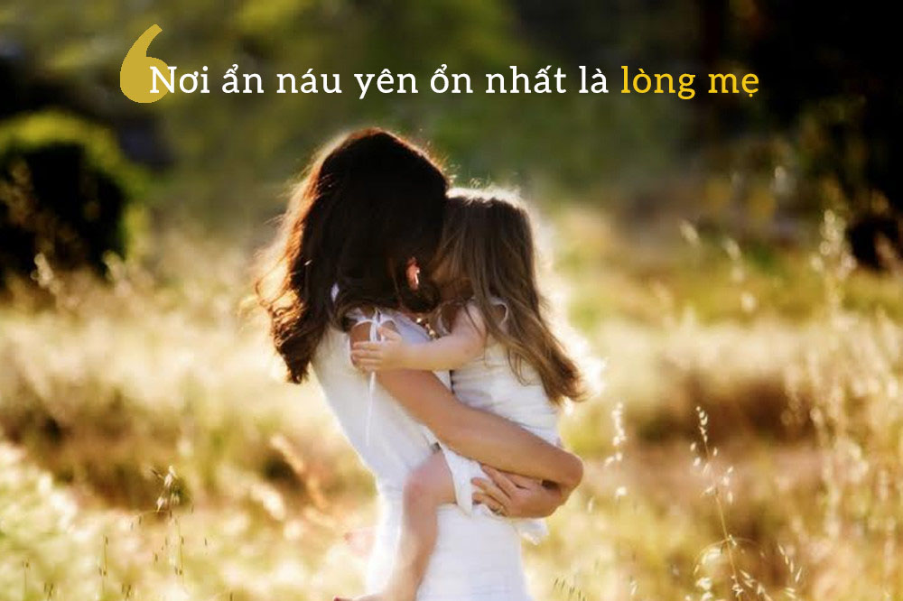
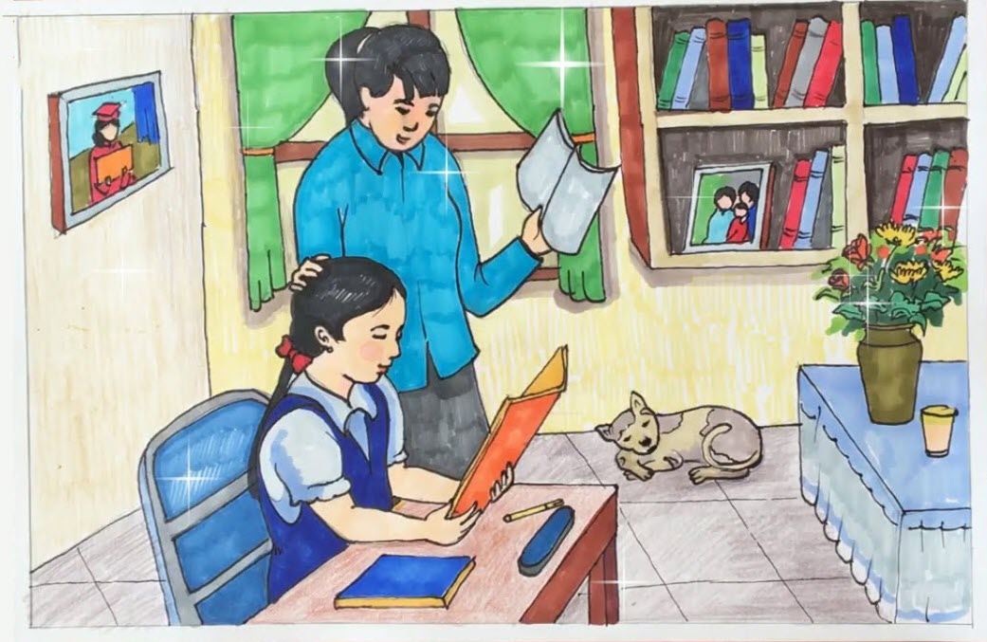
Ý nghĩa giáo dục qua bài học:
Nói lên tình cảm, lòng yêu thương vô bờ bến của mẹ dành cho con. Con luôn là nguồn động lực để mẹ vượt qua mọi khó khăn trong cuộc. Mẹ luôn là những điều thiêng liêng và đáng trân trọng nhất. Có mẹ bên cạnh, mọi khó khăn trở nên nhẹ nhàng hơn với tất cả chúng ta.
Từ đó mong các em sẽ cố gắng học tập và rèn luyện thật tốt. Hãy thể hiện tình yêu thương của mình với mẹ bằng nhiều cách..

Slide 25
LUYỆN TẬP
Cả lớp cùng hát bài Chỉ có một trên đời kết hợp phụ họa
Trên trời cao có muôn ngàn ánh sao. Trên đồng xanh có muôn ngàn cây lúa.
Con chim rừng có muôn ngàn tiếng ca. Cây trong vương có muôn ngàn lá hoa.
A á à a á a á a. (Riêng mặt trời chỉ có một mà thôi. Và mẹ em chỉ có một trên đời.)2
Lĩnh xướng 1: Trên trời cao có muôn ngàn ánh sao. Trên đồng xanh có muôn ngàn cây lúa.
Lĩnh xướng 2: Con chim rừng có muôn ngàn tiếng ca. Cây trong vương có muôn ngàn lá hoa.
Cả lớp hòa giọng: A á à a á a á a. (Riêng mặt trời chỉ có một mà thôi. Và mẹ em chỉ có một trên đời.)2

Slide 26
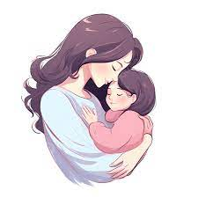
VẬN DỤNG
Hãy chia sẻ về tình cảm của em dành cho mẹ.
Gửi lời chúc đến mẹ và cô nhân ngày 8/3.
Qua giai điệu của bài hát “Chỉ có một trên đời” hãy thể hiện cảm xúc của mình bằng bức tranh vẽ về Mẹ
( Về nhà vẽ).

Slide 27
HƯỚNG DẪN VỀ NHÀ
Học thuộc giai điệu bài hát Chỉ có một trên đời. Thể hiện bài hát với các hình thức đã học
Tìm hiểu trước Bài đọc nhạc số 4

Slide 28
CẢM ƠN THẦY CÔ
VÀ CÁC EM ĐÃ LẮNG NGHE BÀI GIẢNG!

